Slide 1
NHÀ XUẤT BẢN GIÁO DỤC VIỆT NAM
VIETNAM EDUCATION PUBLISHING HOUSE
CÔNG TY CỔ PHẦN ĐẦU TƯ
VÀ PHÁT TRIỂN GIÁO DỤC HÀ NỘI

Slide 2
HOẠT ĐỘNG MỞ ĐẦU

Slide 3
TÌM VÀ GIỮ PHƯƠNG HƯỚNG
HOẠT ĐỘNG KHÁM PHÁ
I. TÌM PHƯƠNG HƯỚNG
II. GIỮ PHƯƠNG HƯỚNG

Slide 4
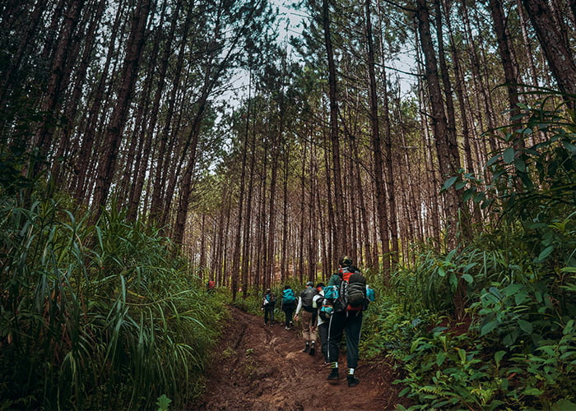
TÌM VÀ GIỮ PHƯƠNG HƯỚNG
1. Ý nghĩa
I. TÌM PHƯƠNG HƯỚNG

Slide 5
TÌM VÀ GIỮ PHƯƠNG HƯỚNG
2. Kĩ thuật tìm phương hướng
I. TÌM PHƯƠNG HƯỚNG
a) Sử dụng địa bàn, bản đồ
− Sử dụng địa bàn
+ Kiểm tra địa bàn.
+ Xoay mặt số địa bàn sao cho số “0” trên mặt số về đúng vạch chuẩn bắc trên vỏ địa bàn.

Slide 6
TÌM VÀ GIỮ PHƯƠNG HƯỚNG
2. Kĩ thuật tìm phương hướng
BẮC
I. TÌM PHƯƠNG HƯỚNG
a) Sử dụng địa bàn, bản đồ
− Sử dụng địa bàn
+ Từ từ xoay địa bàn sao cho đầu bắc kim nam châm chỉ vào đúng số “0” trên mặt số địa bàn hoặc đúng vạch chuẩn trên địa bàn thì dừng lại.
TÂY
ĐÔNG

Slide 7
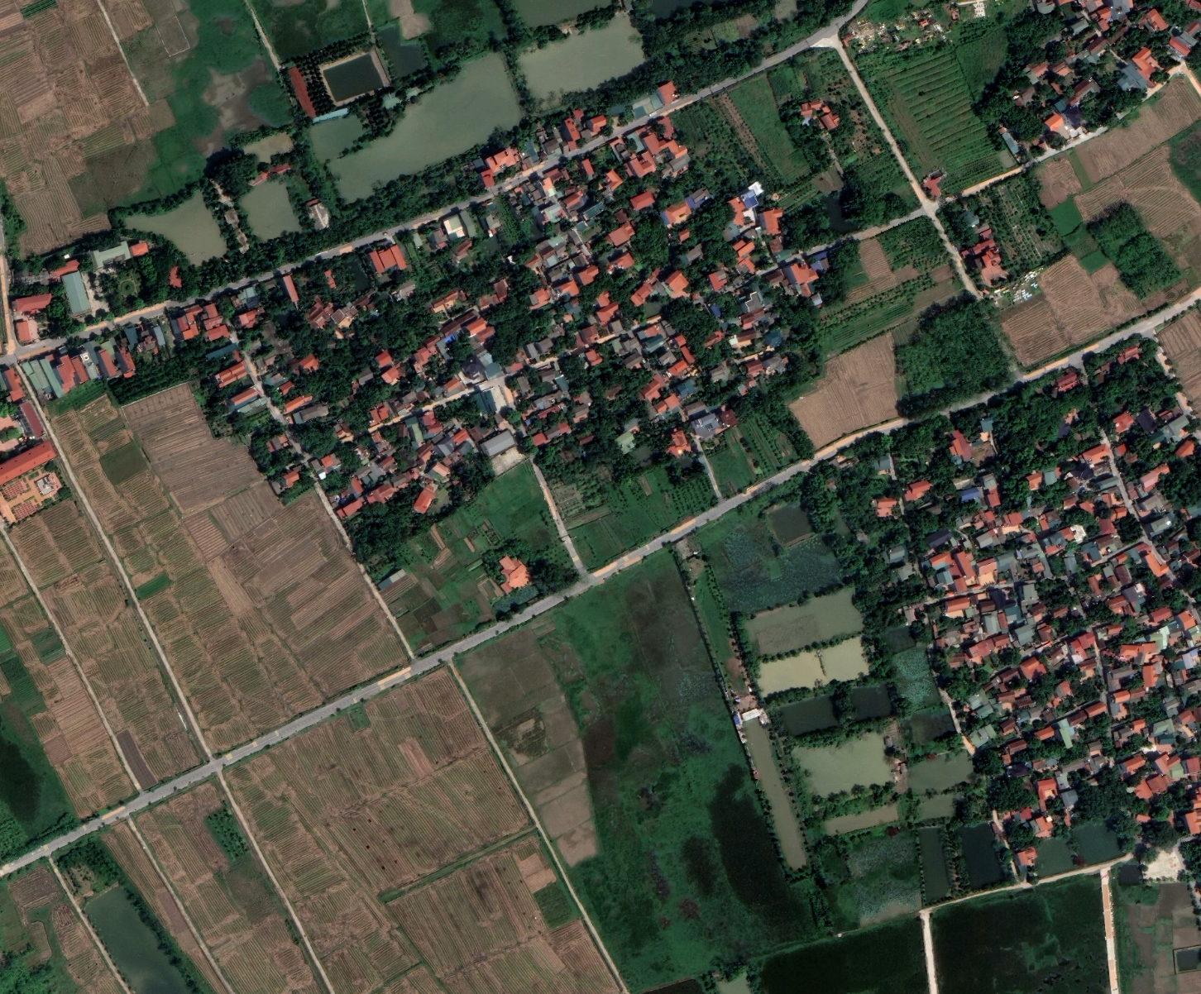
TÌM VÀ GIỮ PHƯƠNG HƯỚNG
2. Kĩ thuật tìm phương hướng
I. TÌM PHƯƠNG HƯỚNG
a) Sử dụng địa bàn, bản đồ
− Sử dụng bản đồ
+ Định hướng bản đồ bằng địa vật dài thẳng
Địa vật định hướng là đoạn đường

Slide 8
TÌM VÀ GIỮ PHƯƠNG HƯỚNG
2. Kĩ thuật tìm phương hướng
I. TÌM PHƯƠNG HƯỚNG
a) Sử dụng địa bàn, bản đồ
− Sử dụng bản đồ
+ Định hướng bản đồ bằng địa vật dài thẳng
Trường hợp đứng ngoài địa vật

Slide 9
TÌM VÀ GIỮ PHƯƠNG HƯỚNG
2. Kĩ thuật tìm phương hướng
I. TÌM PHƯƠNG HƯỚNG
a) Sử dụng địa bàn, bản đồ
− Sử dụng bản đồ
+ Định hướng bản đồ bằng địa vật dài thẳng
Trường hợp đứng trên địa vật

Slide 10
TÌM VÀ GIỮ PHƯƠNG HƯỚNG
2. Kĩ thuật tìm phương hướng
I. TÌM PHƯƠNG HƯỚNG
a) Sử dụng địa bàn, bản đồ
− Sử dụng bản đồ
+ Định hướng bản đồ bằng đường phương hướng giữa hai địa vật
Địa vật định hướng là ngôi chùa và ngã ba đường

Slide 11
TÌM VÀ GIỮ PHƯƠNG HƯỚNG
2. Kĩ thuật tìm phương hướng
I. TÌM PHƯƠNG HƯỚNG
a) Sử dụng địa bàn, bản đồ
− Sử dụng bản đồ
+ Định hướng bản đồ bằng đường phương hướng giữa hai địa vật
Trường hợp đứng ngoài địa vật

Slide 12
TÌM VÀ GIỮ PHƯƠNG HƯỚNG
2. Kĩ thuật tìm phương hướng
I. TÌM PHƯƠNG HƯỚNG
a) Sử dụng địa bàn, bản đồ
− Sử dụng bản đồ
+ Định hướng bản đồ bằng đường phương hướng giữa hai địa vật
Trường hợp đứng trên địa vật

Slide 13
TÌM VÀ GIỮ PHƯƠNG HƯỚNG
2. Kĩ thuật tìm phương hướng
I. TÌM PHƯƠNG HƯỚNG
a) Sử dụng địa bàn, bản đồ
− Sử dụng bản đồ
+ Định hướng bản đồ bằng đường phương hướng giữa hai địa vật
Trường hợp đứng trên địa vật

Slide 14
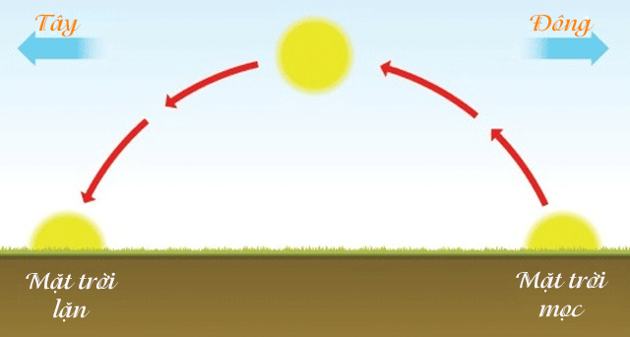
TÌM VÀ GIỮ PHƯƠNG HƯỚNG
2. Kĩ thuật tìm phương hướng
I. TÌM PHƯƠNG HƯỚNG
b) Dựa vào Mặt Trời

Slide 15
TÌM VÀ GIỮ PHƯƠNG HƯỚNG
2. Kĩ thuật tìm phương hướng
I. TÌM PHƯƠNG HƯỚNG
b) Dựa vào Mặt Trời

Slide 16
TÌM VÀ GIỮ PHƯƠNG HƯỚNG
2. Kĩ thuật tìm phương hướng
I. TÌM PHƯƠNG HƯỚNG
b) Dựa vào Mặt Trời

Slide 17
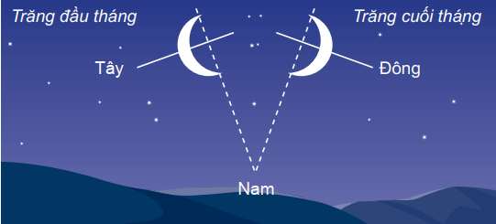
TÌM VÀ GIỮ PHƯƠNG HƯỚNG
2. Kĩ thuật tìm phương hướng
I. TÌM PHƯƠNG HƯỚNG
c) Dựa vào Mặt Trăng

Slide 18
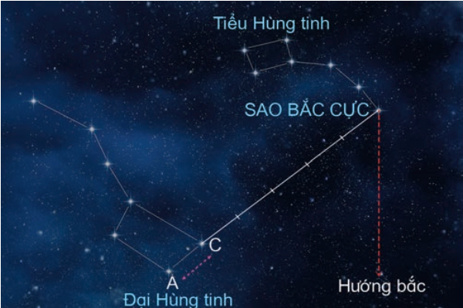
TÌM VÀ GIỮ PHƯƠNG HƯỚNG
2. Kĩ thuật tìm phương hướng
I. TÌM PHƯƠNG HƯỚNG
d) Dựa vào sao Bắc Cực

Slide 19
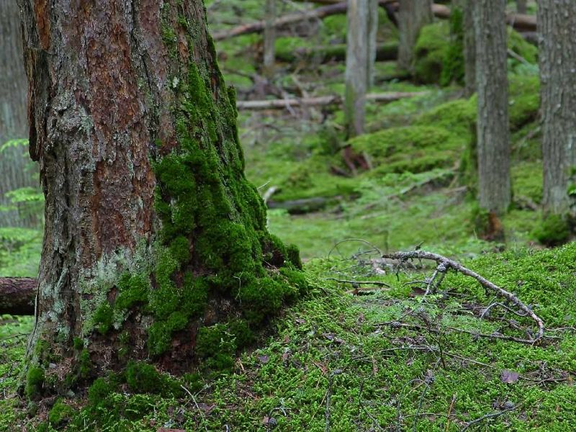
TÌM VÀ GIỮ PHƯƠNG HƯỚNG
2. Kĩ thuật tìm phương hướng
I. TÌM PHƯƠNG HƯỚNG
e) Dựa vào các yếu tố khác
− Dựa vào đặc điểm một số loại thực vật
HƯỚNG BĂC

Slide 20
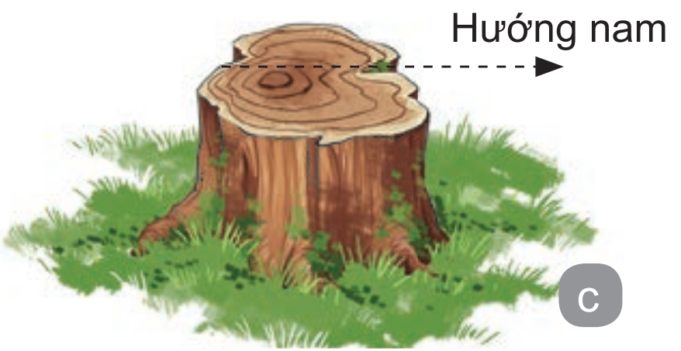
TÌM VÀ GIỮ PHƯƠNG HƯỚNG
2. Kĩ thuật tìm phương hướng
I. TÌM PHƯƠNG HƯỚNG
e) Dựa vào các yếu tố khác
− Dựa vào đặc điểm một số loại thực vật

Slide 21
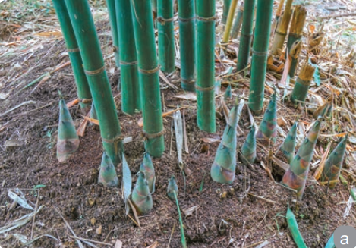
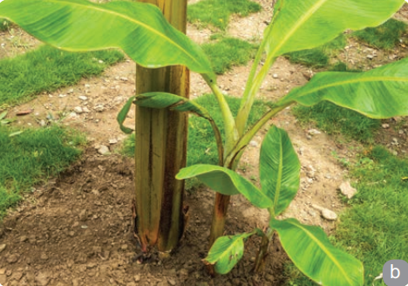
TÌM VÀ GIỮ PHƯƠNG HƯỚNG
2. Kĩ thuật tìm phương hướng
I. TÌM PHƯƠNG HƯỚNG
e) Dựa vào các yếu tố khác
− Dựa vào măng tre, chuối non, hoa hướng dương
HƯỚNG ĐÔNG

Slide 22
TÌM VÀ GIỮ PHƯƠNG HƯỚNG
2. Kĩ thuật tìm phương hướng
I. TÌM PHƯƠNG HƯỚNG
e) Dựa vào các yếu tố khác
− Dựa vào măng tre, chuối non, hoa hướng dương

Slide 23
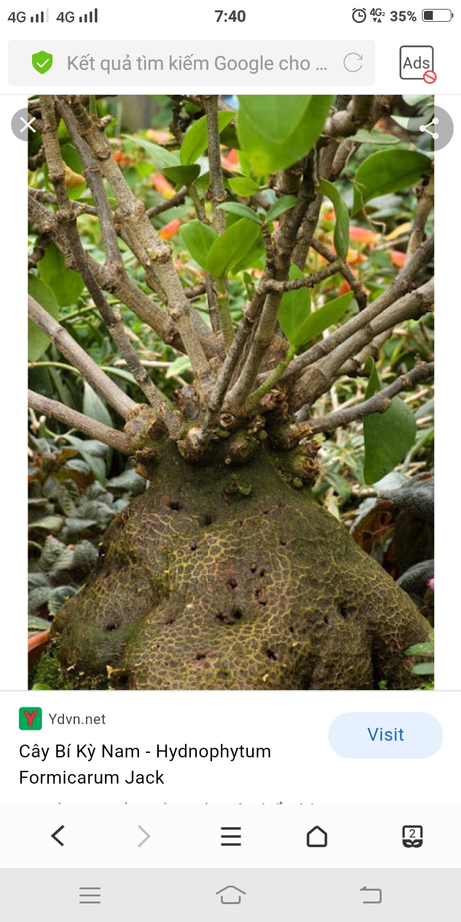
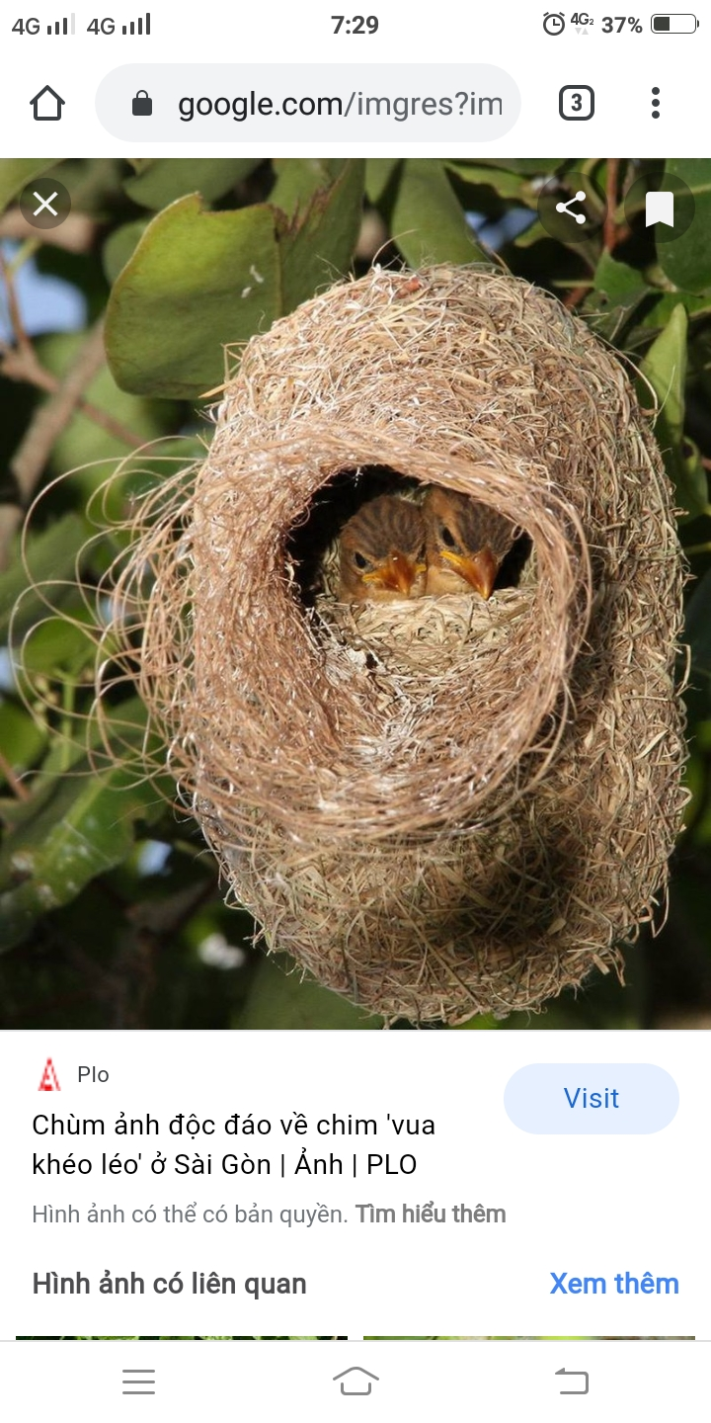
TÌM VÀ GIỮ PHƯƠNG HƯỚNG
2. Kĩ thuật tìm phương hướng
I. TÌM PHƯƠNG HƯỚNG
e) Dựa vào các yếu tố khác
− Dựa vào tập tính của một số động vật
HƯỚNG ĐÔNG NAM

Slide 24
TÌM VÀ GIỮ PHƯƠNG HƯỚNG
2. Kĩ thuật tìm phương hướng
I. TÌM PHƯƠNG HƯỚNG
e) Dựa vào các yếu tố khác
− Dựa vào dòng chảy của một số sông lớn ở Việt Nam
Hệ thống sông ngòi Bắc bộ

Slide 25
TÌM VÀ GIỮ PHƯƠNG HƯỚNG
2. Kĩ thuật tìm phương hướng
I. TÌM PHƯƠNG HƯỚNG
e) Dựa vào các yếu tố khác
− Dựa vào dòng chảy của một số sông lớn ở Việt Nam
Hệ thống sông ngòi Trung bộ

Slide 26
TÌM VÀ GIỮ PHƯƠNG HƯỚNG
2. Kĩ thuật tìm phương hướng
I. TÌM PHƯƠNG HƯỚNG
e) Dựa vào các yếu tố khác
− Dựa vào dòng chảy của một số sông lớn ở Việt Nam
Hệ thống sông ngòi Nam bộ

Slide 27
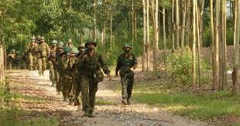
TÌM VÀ GIỮ PHƯƠNG HƯỚNG
1. Ý nghĩa
II. GIỮ PHƯƠNG HƯỚNG

Slide 28
TÌM VÀ GIỮ PHƯƠNG HƯỚNG
2. Cách giữ phương hướng
II. GIỮ PHƯƠNG HƯỚNG
a) Trước khi di chuyển

Slide 29
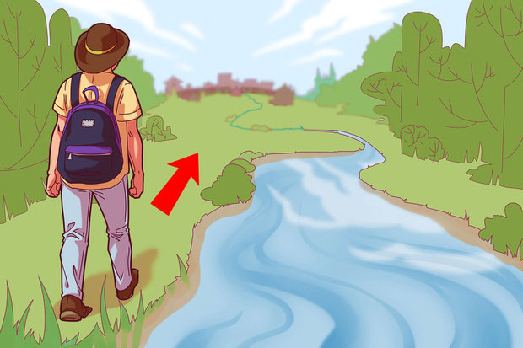
TÌM VÀ GIỮ PHƯƠNG HƯỚNG
2. Cách giữ phương hướng
II. GIỮ PHƯƠNG HƯỚNG
b) Quá trình di chuyển

Slide 30
TÌM VÀ GIỮ PHƯƠNG HƯỚNG
2. Cách giữ phương hướng
II. GIỮ PHƯƠNG HƯỚNG
c) Cách xử lí khi lạc hướng

Slide 31
TÌM VÀ GIỮ PHƯƠNG HƯỚNG
1. Có những cách xác định phương hướng nào dựa vào Mặt Trời? Em hãy hướng dẫn mọi người thực hiện một trong những cách xác định phương hướng dựa vào Mặt Trời đó.
HOẠT ĐỘNG LUYỆN TẬP
2. Buổi tối (khi có sao), em hãy quan sát lên bầu trời và xác định sao Bắc Cực.
3. Em hãy thực hành xác định phương hướng dựa vào các yếu tố tự nhiên (đặc điểm thực vật, tập tính của một số động vật,...) có ở xung quanh mình.

Slide 32
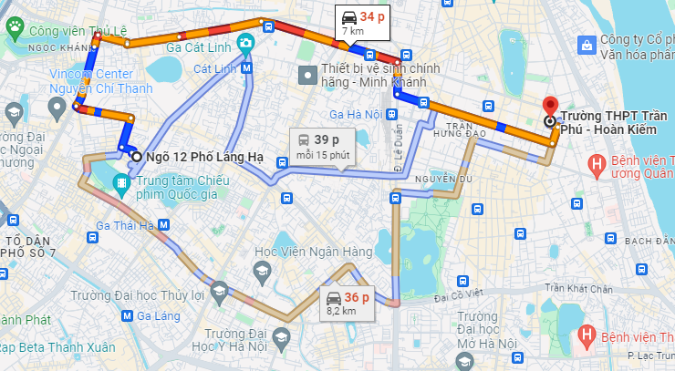
TÌM VÀ GIỮ PHƯƠNG HƯỚNG
Em hãy xác định phương hướng từng chặng và các vật chuẩn trên quãng đường từ nhà đến trường.
HOẠT ĐỘNG VẬN DỤNG

